Slide 1
Escenarios de aumento de temperatura de la Tierra

Slide 2
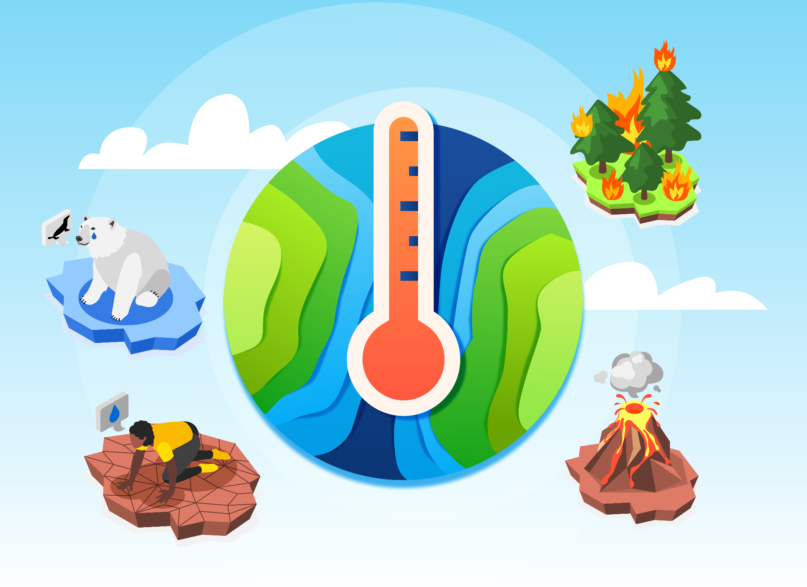
Revisemos la infografía de esta situación:
“Cambio de temperatura de la superficie terrestre”
*Imagen referencial de la situación
Notes:
En este momento se invita a revisar la infografía completa, puede descargarla de recursos en la página: https://matcon.cmmedu.uchile.cl/

Slide 3
A partir de la infografía, respondamos:
¿Qué se observa en el primer gráfico que muestra el cambio de la temperatura global?
¿Cuál es el objetivo del Acuerdo de París?
¿Cuáles son los tres escenarios que se simularon en el contexto del Acuerdo de París? ¿qué supone cada uno?
Notes:
La temperatura ha aumentado sostenidamente desde 1900.
El objetivo del acuerdo internacional es limitar el aumento de la temperatura global a "mucho menos de 2 grados Celsius" y esforzarse por limitarlo a 1.5 grados Celsius.
En el Acuerdo de París, se llevaron a cabo simulaciones de distintos escenarios, siendo los principales: 1) Emisiones altas: se caracteriza prácticamente por mantenernos tal como estamos 2) Emisiones Intermedias y 3) Emisiones bajas, estos últimos suponen diferentes políticas y esfuerzos por reducción de emisiones contaminantes.

Slide 4
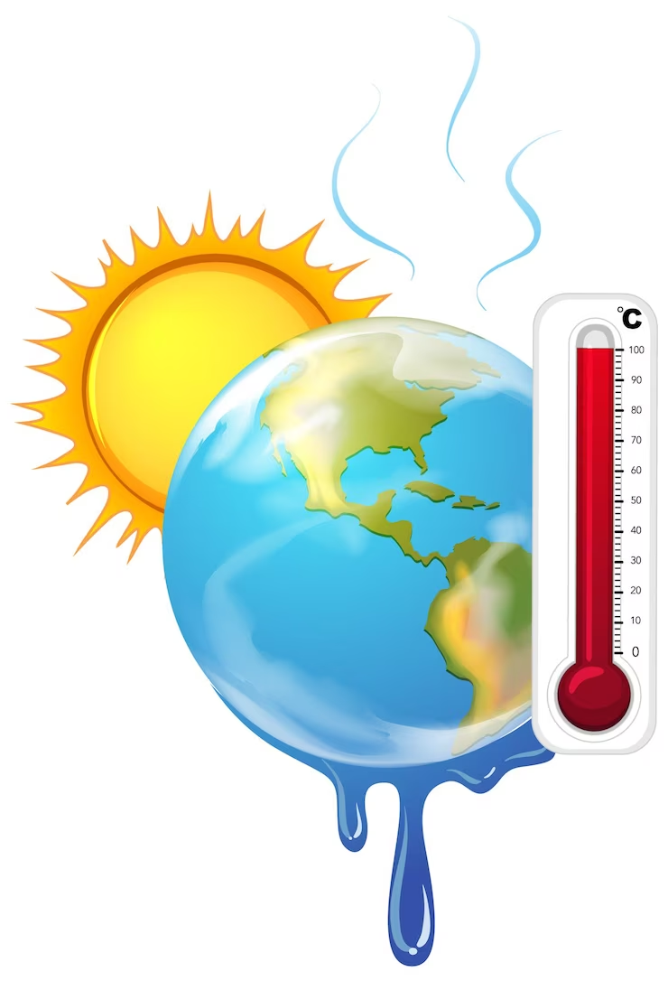
Presentación del problema
La temperatura media de la Tierra es ahora 1,1 °C más elevada que a finales del siglo XIX. Como vimos en la Infografía, se busca evitar un aumento de la temperatura global superior a 1,5 °C. ¿Cómo podemos determinar en qué año se alcanzará una variación de temperatura mayor a 1,5°C?

Slide 5
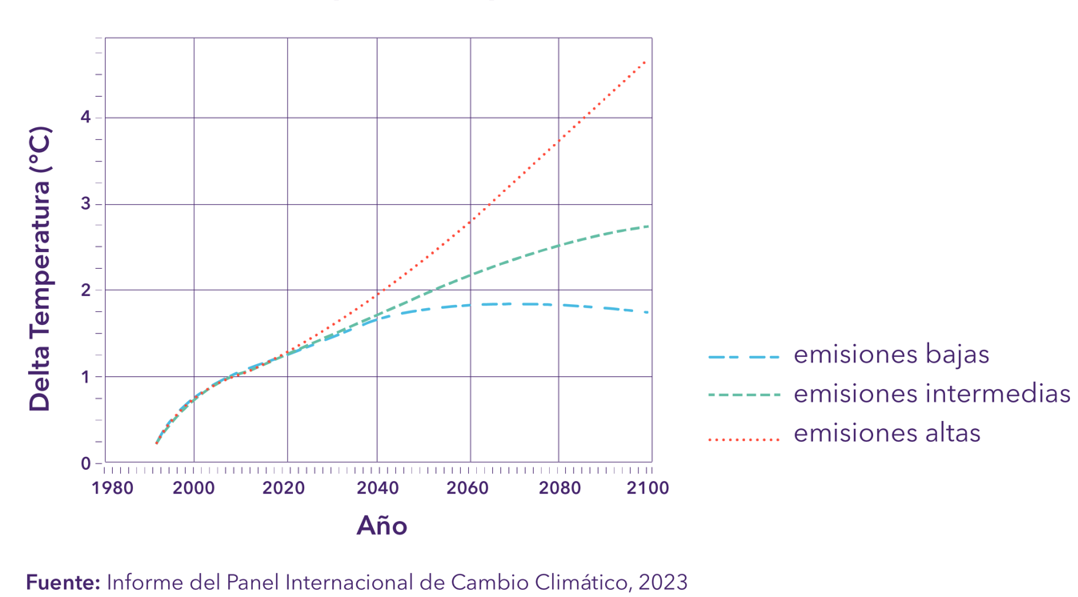
Presentación del problema
Escenarios de aumento de temperatura superficial de la Tierra
Notes:
Coméntales a sus estudiantes que para dar respuesta a esta pregunta, se estudiarán los escenarios propuestos en el Acuerdo de París. Para ello muestre el siguiente gráfico y asegúrese de que comprendan que cada curva corresponde a un escenario futuro distinto, en función de las tasas de emisiones.

Slide 6
Actividad 1
Para el escenario de emisiones altas ¿cuándo se alcanzan las siguientes temperaturas? (Consejo: Utiliza una regla)
a) 1,5°C
b) 2,5°C
2. ¿Qué procedimiento hicieron para responder la pregunta anterior?
Notes:
promueva una discusión para que sus estudiantes compartan sus respuestas con el resto del curso. Es posible que algunos estudiantes planteen que no es posible responder la primera pregunta, argumentando que no se puede encontrar un tiempo exacto a partir del gráfico. En este caso, comente que basta con encontrar una respuesta aproximada.

Slide 7
Actividad 1
3. Usa el procedimiento anterior para completar la siguiente tabla:
Notes:
Se sugiere mencionar que al momento de completar la tabla, aproximen el año al valor entero más cercano, con la finalidad de evitar que inviertan más tiempo del necesario en esta actividad.

Slide 8
Actividad 1
4. Grafica los datos obtenidos en la tabla anterior usando la temperatura como variable independiente.
5. Usa el gráfico construido en la pregunta anterior para responder lo siguiente ¿Cuántos años toma en este escenario pasar de un incremento de 1,5°C a uno de 2,5°C

Slide 9
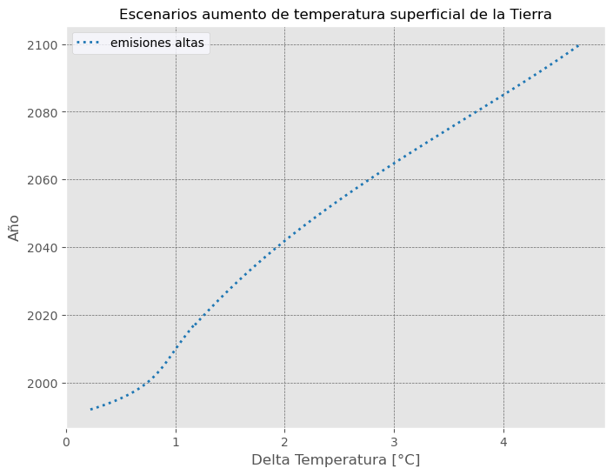
Actividad 1

Slide 10
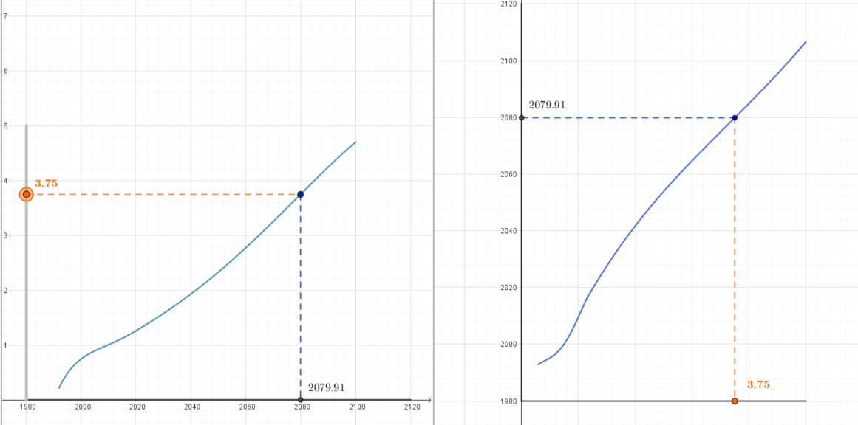
Actividad 1
Año v/s delta temperatura
delta temperatura v/s año

Slide 11
Momento destacado
Han construido una curva en que a cada temperatura se le asigna un año en el que ocurrirá. Dicha curva corresponde a una función, pues a cada temperatura se le asigna una única preimagen (año).
En esta nueva función la variable independiente (eje x), se asocia a la temperatura mientras que la variable dependiente (eje y), a los años.
De esta forma, el dominio estudiado para esta nueva función está dado por [0.5, 4.5] y su recorrido por [1995, 2095].
Decimos que esta función, es la función inversa de la función original que describe cómo aumenta la temperatura en función de cada año.

Slide 12
Actividad 2
Para el escenario de emisiones intermedias,
Usa el procedimiento desarrollado en la actividad anterior para completar la siguiente tabla

Slide 13
Actividad 2
2. Grafica los datos obtenidos en la tabla anterior usando la temperatura como variable independiente.
3. Usa el gráfico construido en la pregunta anterior para responder lo siguiente ¿Cuántos años toma en este escenario pasar de 1,5°C a 2,5°C? ¿Demora más o menos tiempo que en el escenario de emisiones altas?

Slide 14
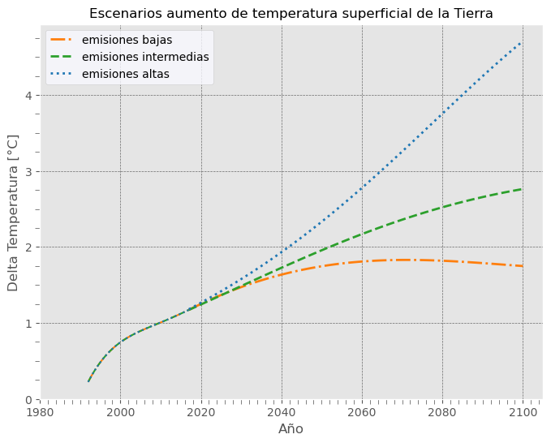
Escenario altas e intermedias
En el escenario de emisiones altas el número de años que se necesitan para alcanzar un incremento de 1,5 a 2,5 es menor.

Slide 15
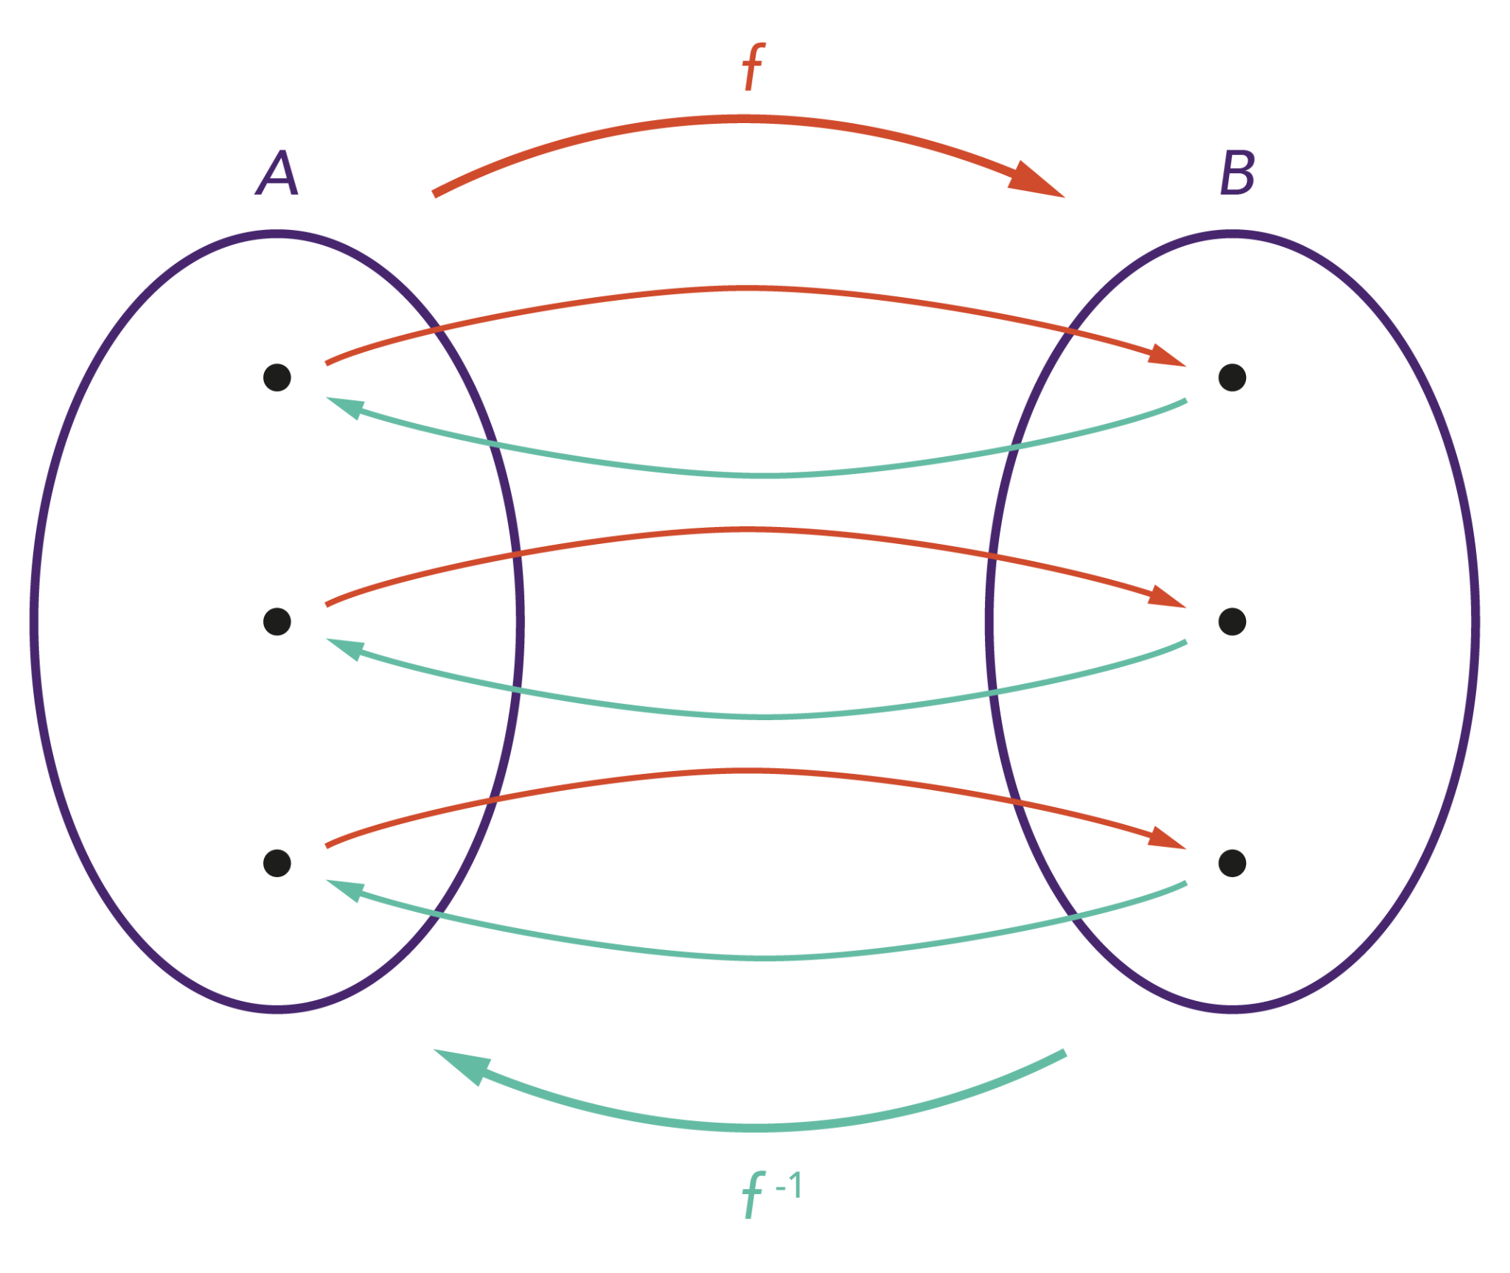
Función inversa
Si una función f: A → B cumple que todo elemento de B tiene una única preimagen, podemos definir su inversa, f⁻¹: B → A como:
[ f⁻¹(y)=x ⇔ y=f(x)]
Lo anterior quiere decir que f⁻¹(y) es igual a la única preimagen de y. Esto se puede visualizar en el siguiente diagrama sagital:

Slide 16
Función inversa

Slide 17
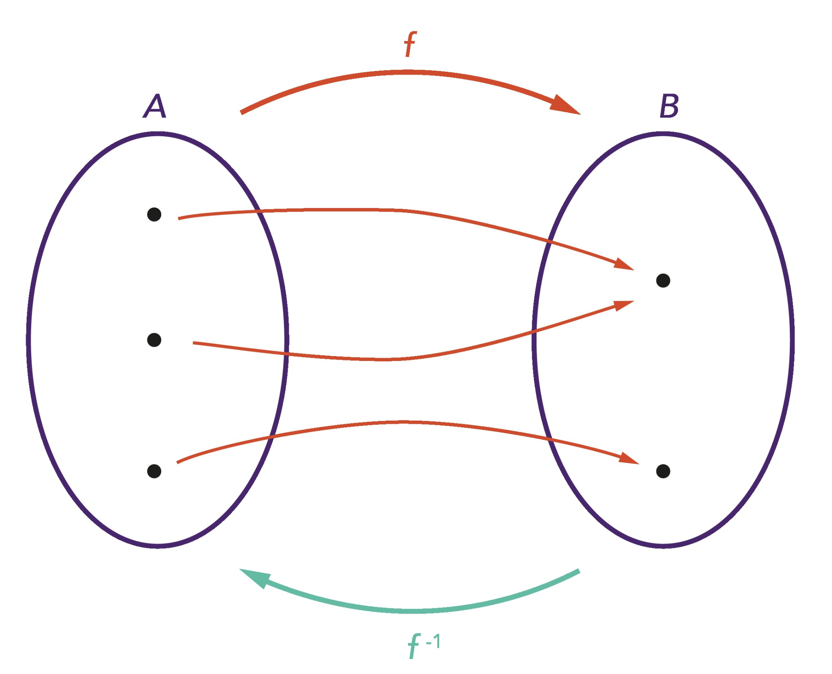
Función inversa
No todas las funciones, tienen función inversa
Puede suceder que la función f asigna a más de un elemento de A una misma imagen en B. Eso implica que, no es función, ya que una preimagen en en B tendrá dos imágenes en A.

Slide 18
Actividad 3
Para el escenario de emisiones bajas,
Usa el procedimiento desarrollado anteriormente para completar la siguiente tabla,

Slide 19
Actividad 3
Para el escenario de emisiones bajas,
2. ¿Cuál es el año en el que, para este escenario se alcanza una variación de 1.75°C?

Slide 20
Actividad 3
Para el escenario de emisiones bajas,

Slide 21
Actividad 3
Para el escenario de emisiones bajas,

Slide 22
Actividad 3
Para este escenario, en los años 2050 y 2100 la variación de temperatura sería de 1,75°C

Slide 23
Actividad 3
Para el escenario de emisiones bajas,
¿ La diferencia de temperatura aumenta todo el tiempo?
¿ Hay un máximo valor de aumento de temperatura ?

Slide 24
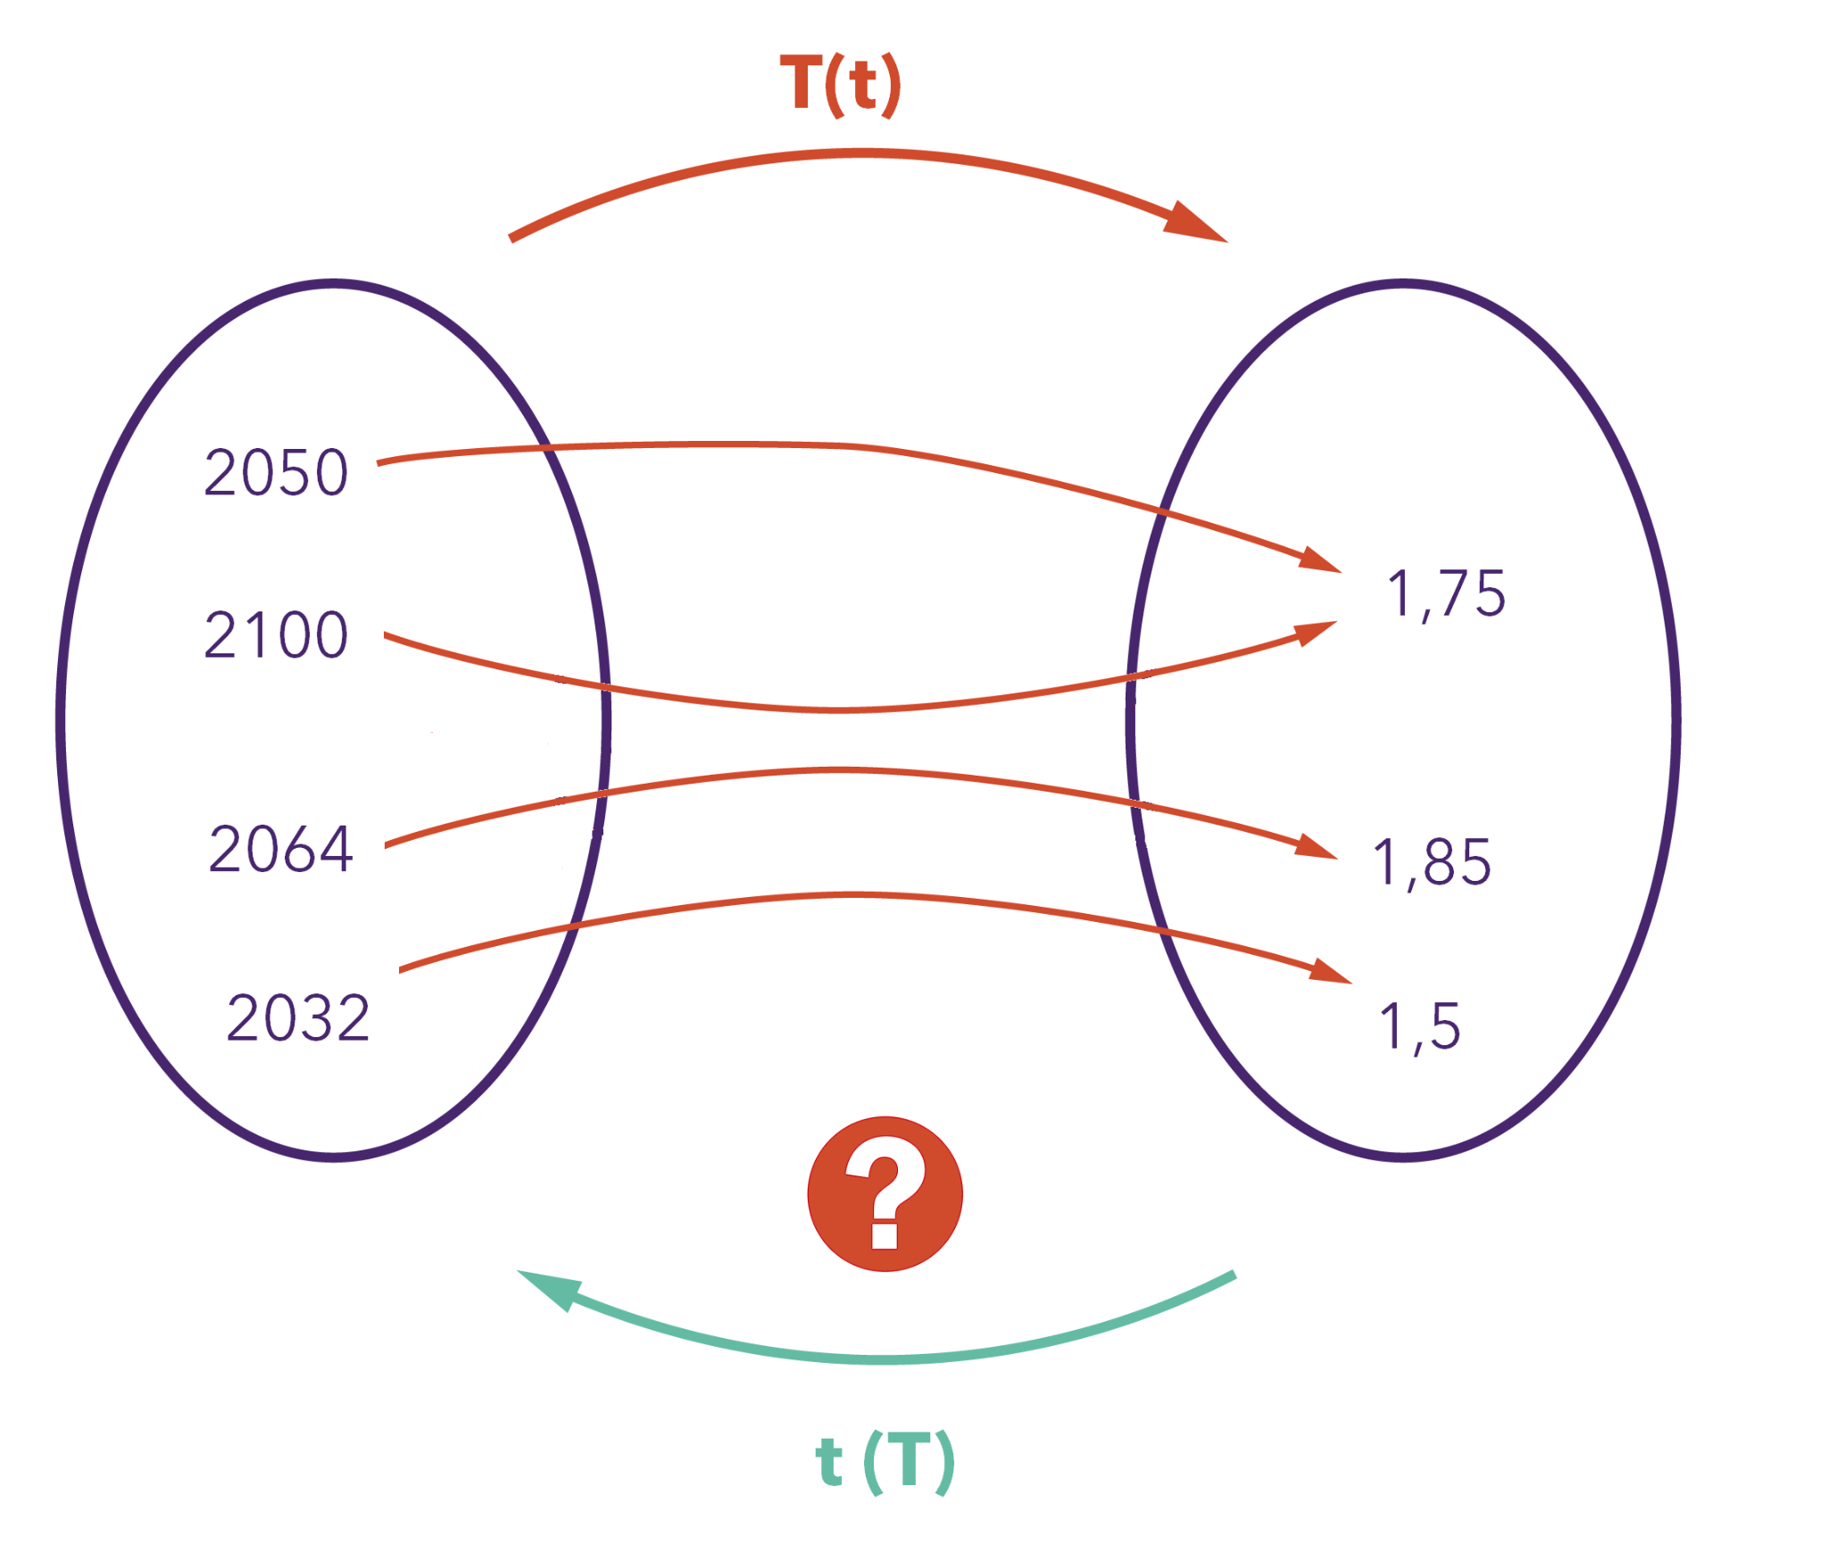

Slide 25
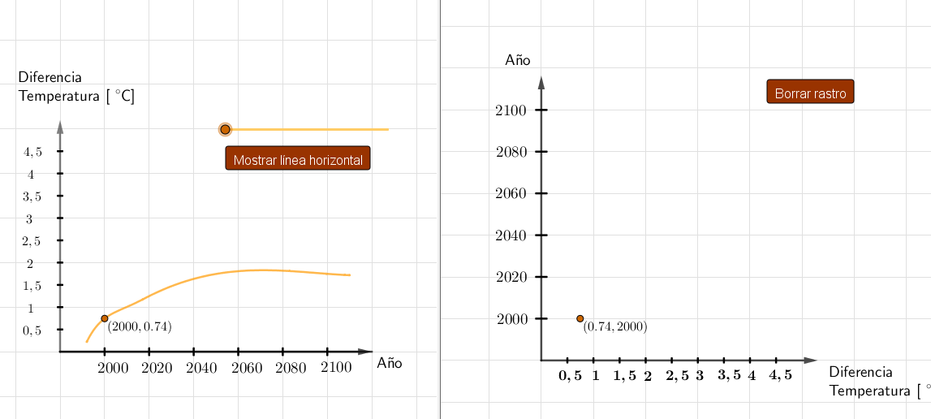
GeoGebra

Slide 26
¿En qué intervalo de temperatura es posible definir la función inversa t (T) en el escenario de emisiones bajas?
Notes:
A modo de cierre, discuta con sus estudiantes por qué la curva correspondiente al escenario de emisiones altas está por debajo de la curva de emisiones intermedias y esta última a su vez, está por debajo del escenario de emisiones bajas.

Slide 27
¿A partir de qué diferencia de temperatura, un mismo valor de diferencia de temperatura ocurre para dos años distintos?
Notes:
A modo de cierre, discuta con sus estudiantes por qué la curva correspondiente al escenario de emisiones altas está por debajo de la curva de emisiones intermedias y esta última a su vez, está por debajo del escenario de emisiones bajas.

Slide 28
¿En qué año se alcanzará una variación de temperatura mayor a 1,5 °C?
Notes:
A modo de cierre, discuta con sus estudiantes por qué la curva correspondiente al escenario de emisiones altas está por debajo de la curva de emisiones intermedias y esta última a su vez, está por debajo del escenario de emisiones bajas.

Slide 29
Sistematización
Si una función f: A → B cumple que todo elemento de B tiene una única preimagen, podemos definir su inversa, f⁻¹: B → A como:
[ f⁻¹(y)=x ⇔ y=f(x)]
Tal como existe una función T(t) para el caso de escenarios altas e intermedia emisiones, es posible encontrar una función t(T), que haga el camino inverso. Es decir, que para cada año t pueda hacer corresponder un valor de temperatura t.
Lo anterior es posible porque a cada valor de t le corresponde una y solo una preimagen T. sin embargo esto no ocurre para el caso de emisiones bajas, por lo que se restringió el dominio a 1,72°C como máximo y así pudiese graficarse y validar la función inversa para este caso.

Slide 30
Modelando en 3D

